Slide 1
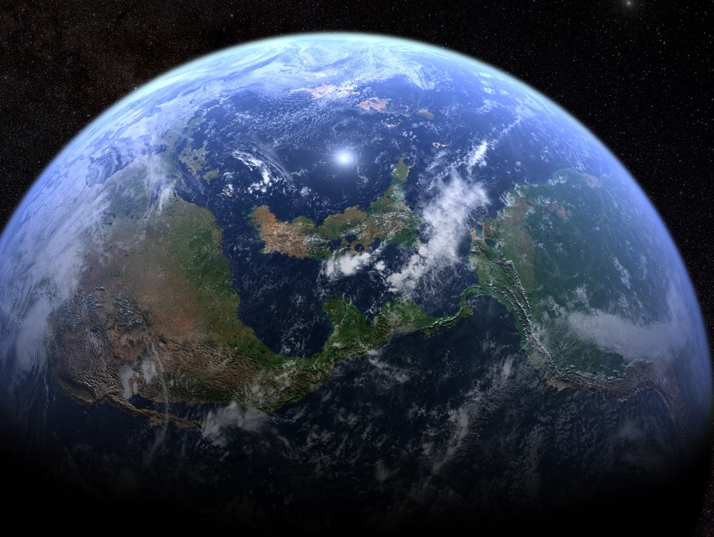
Pomôž včelám, zachrániš svet!
Mgr. Helena Prokova, PhD., MVDr. Svetozár Ružička

Slide 2
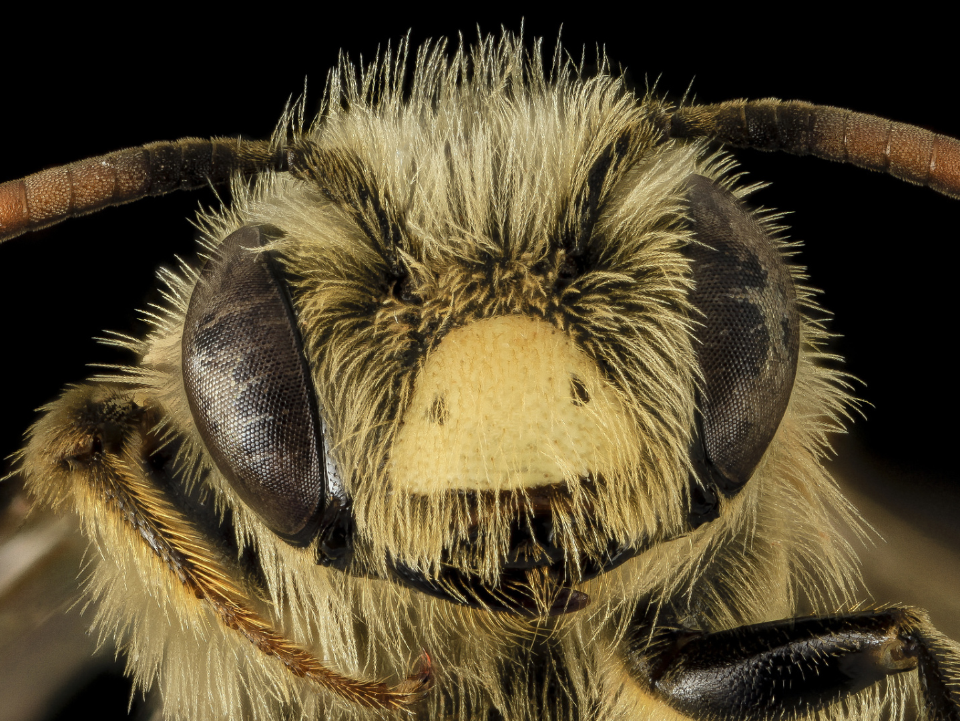
Včely v meste

Slide 3
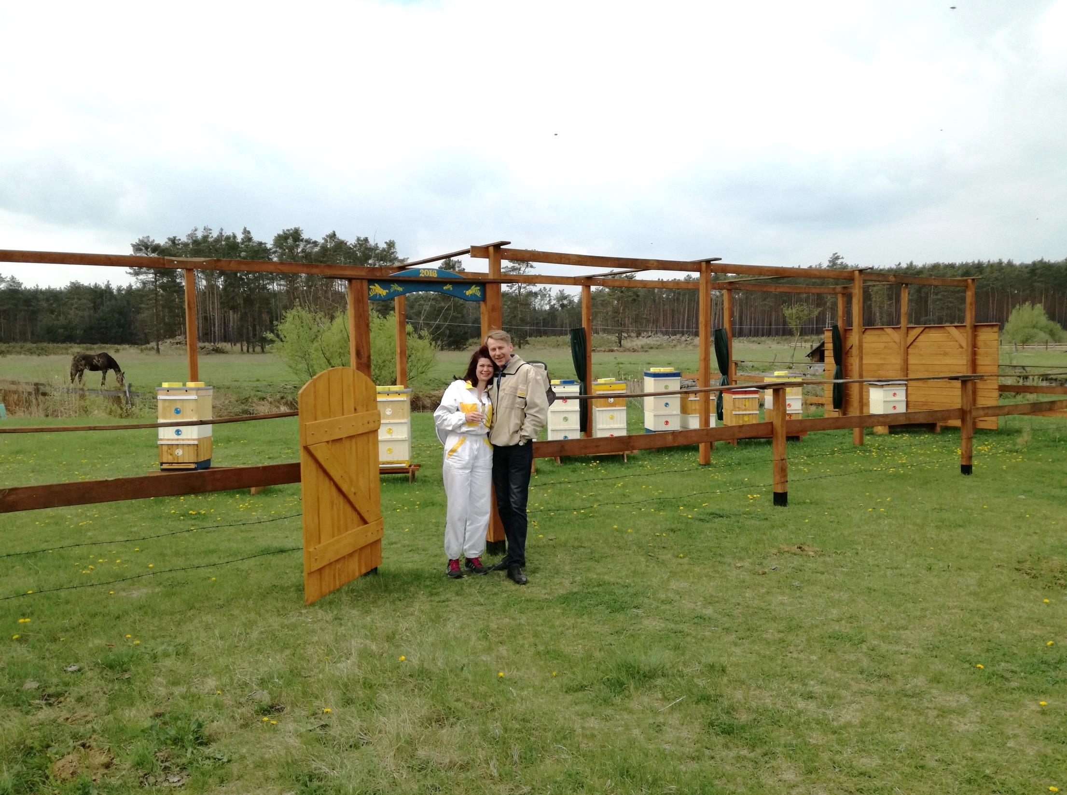
Ako sme začínali

Slide 4
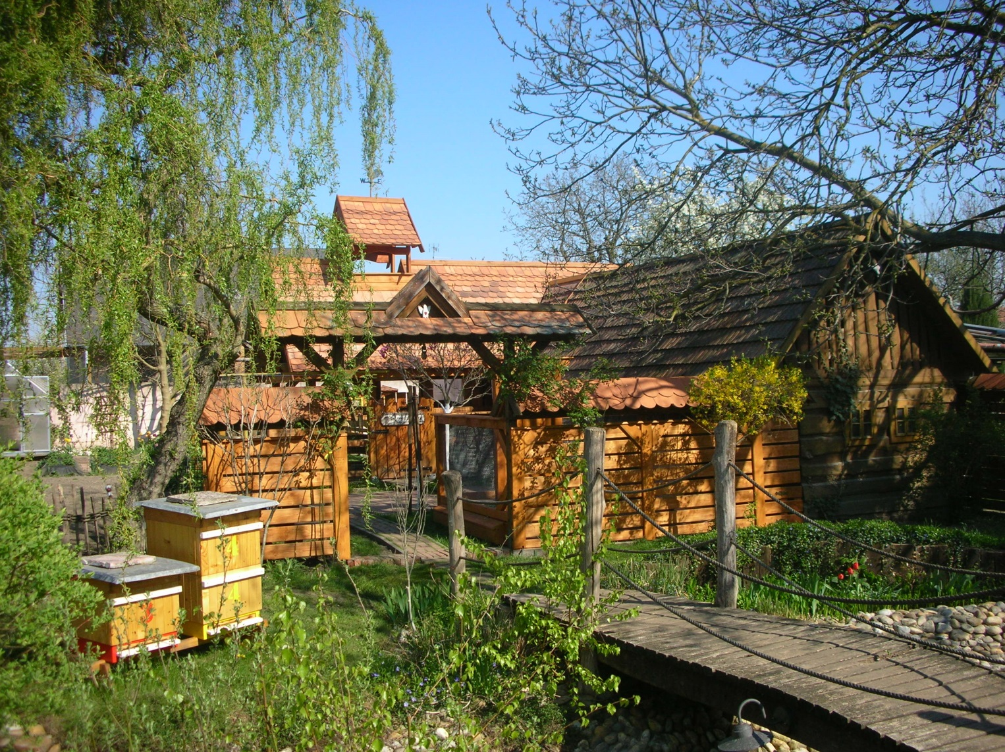
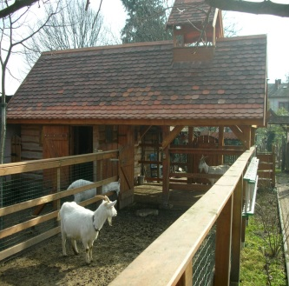
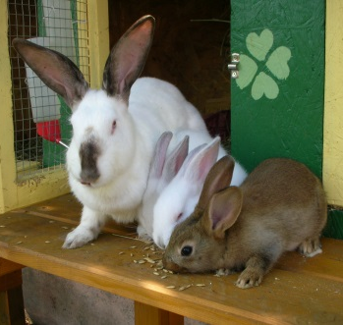
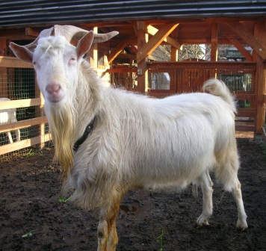

Slide 5
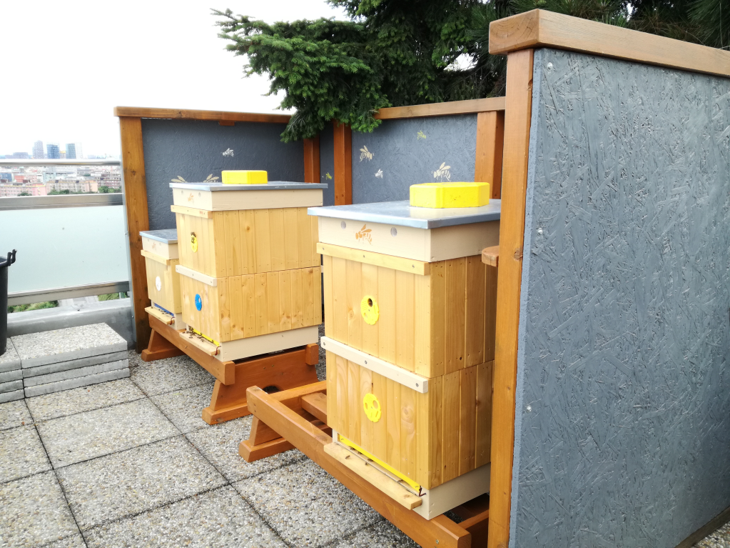
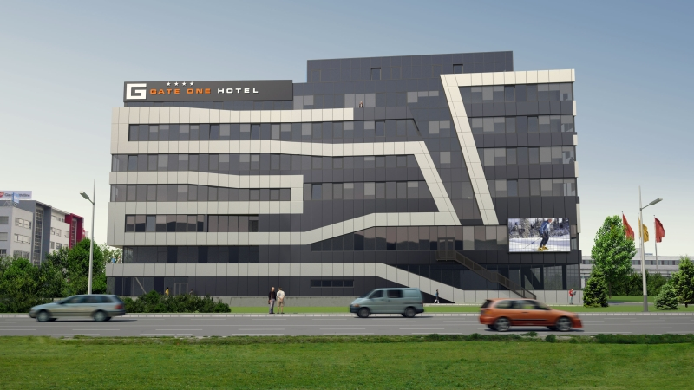
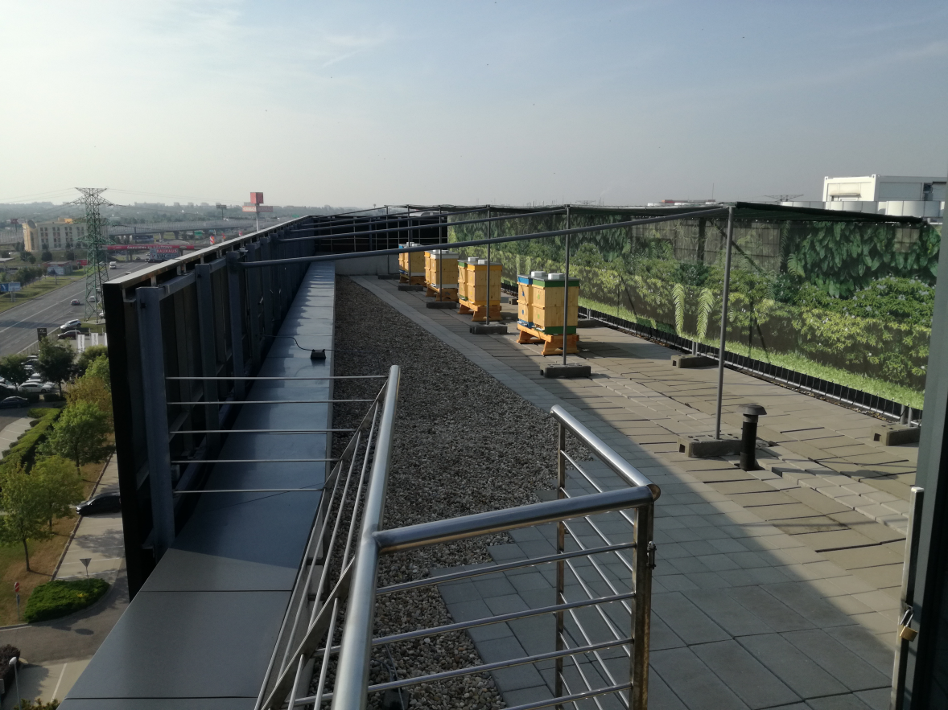
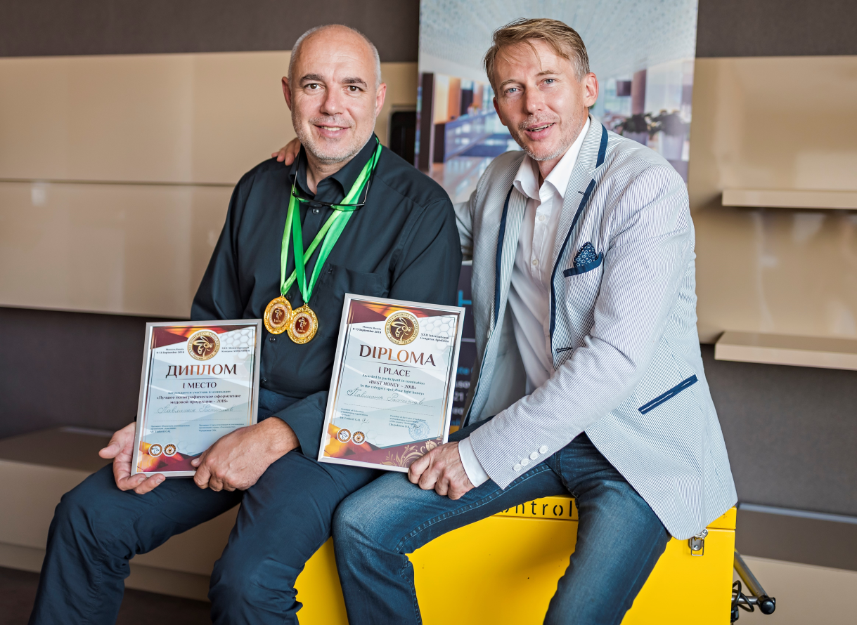
Včely na streche

Slide 6
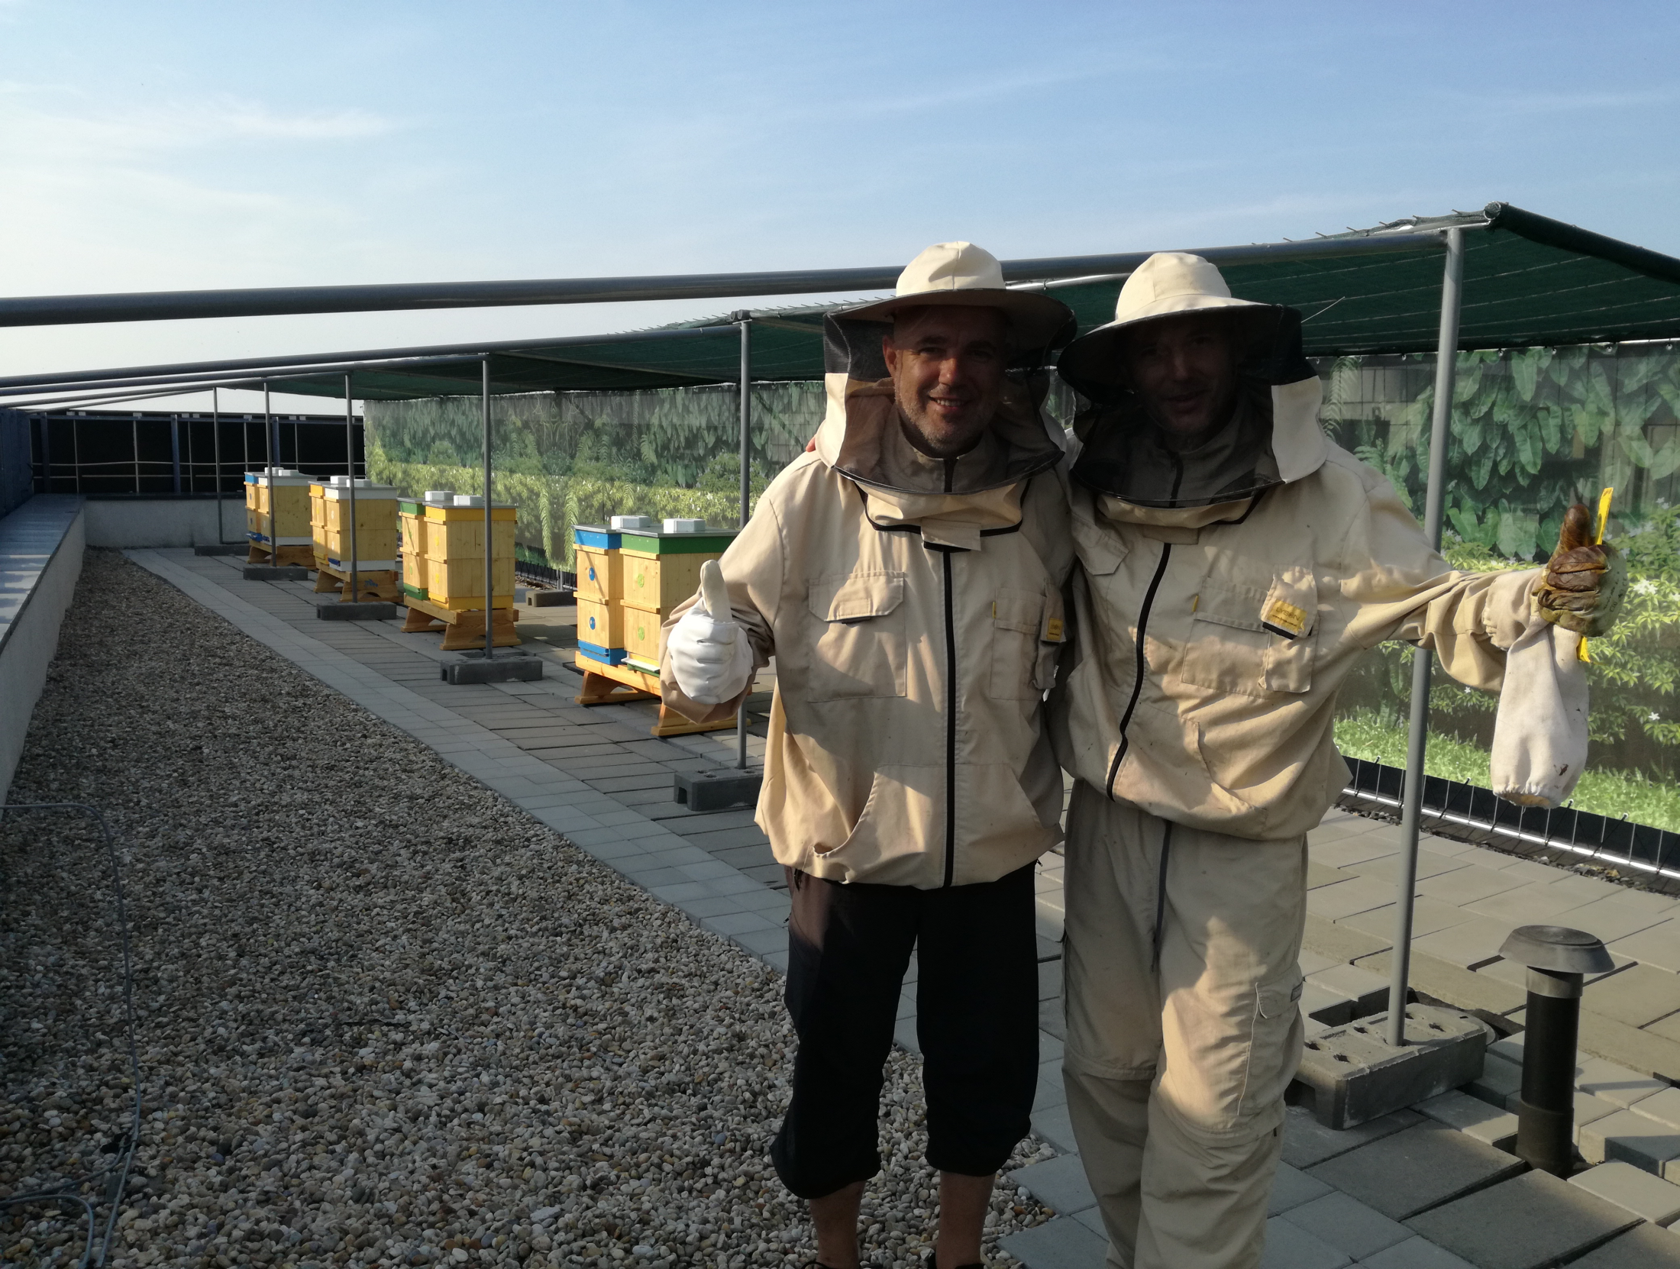
Strešná včelnica hotel Gate One

Slide 7
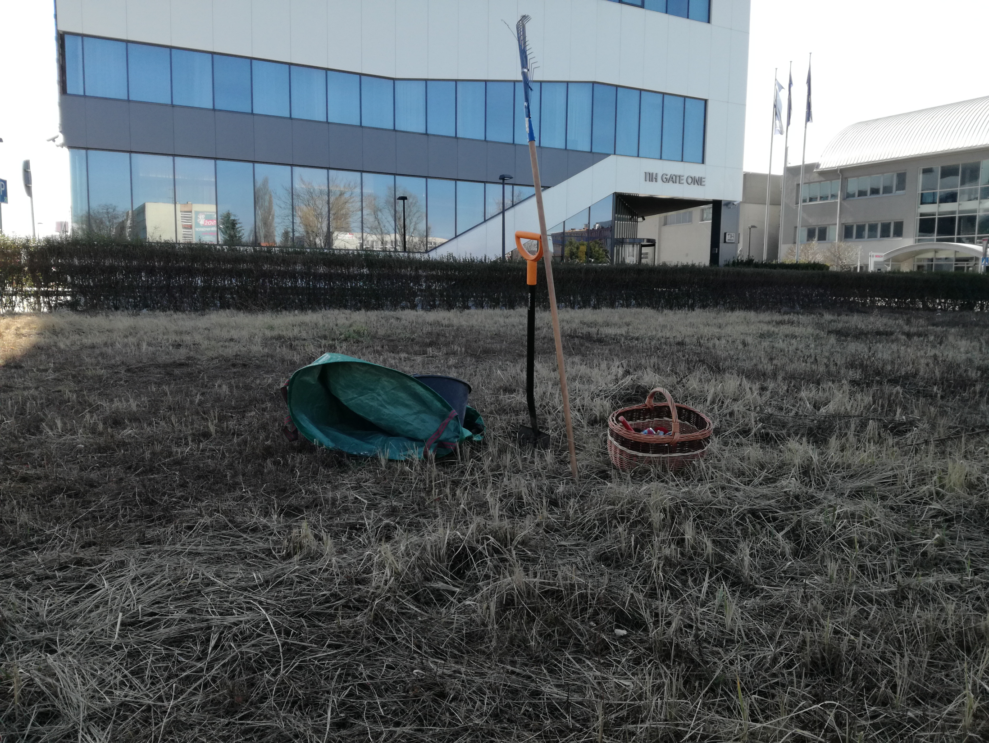
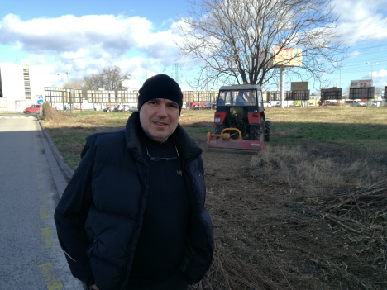
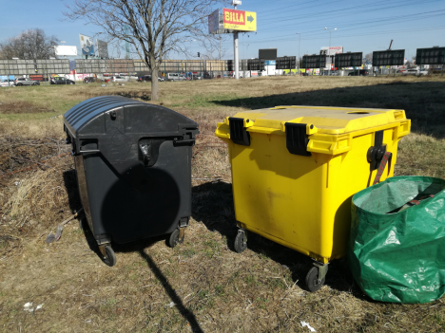
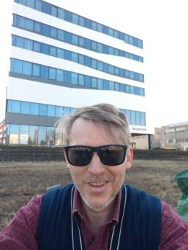
Nielen slovom...

Slide 8
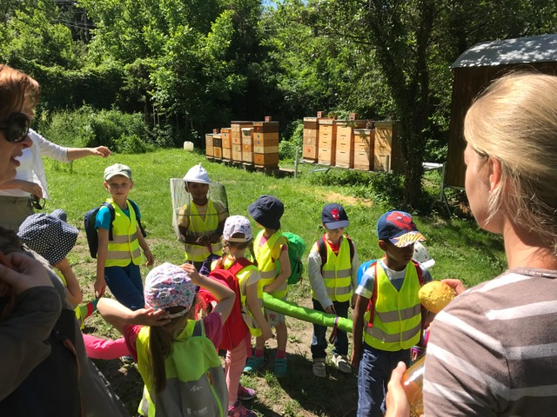

Slide 9
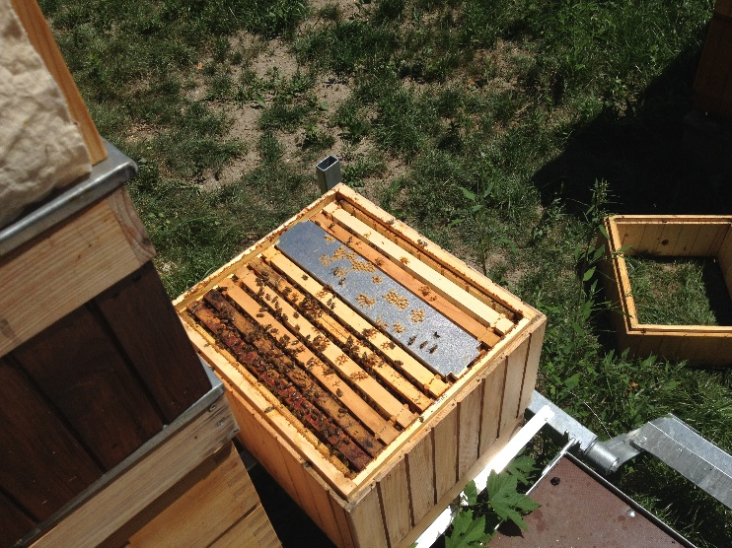
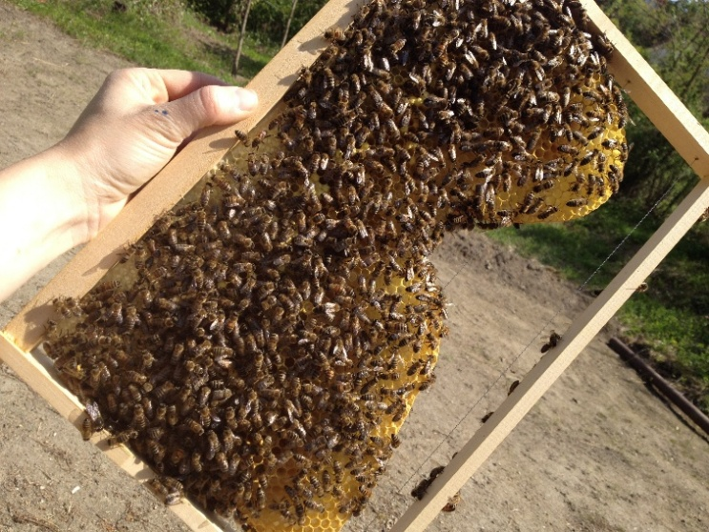
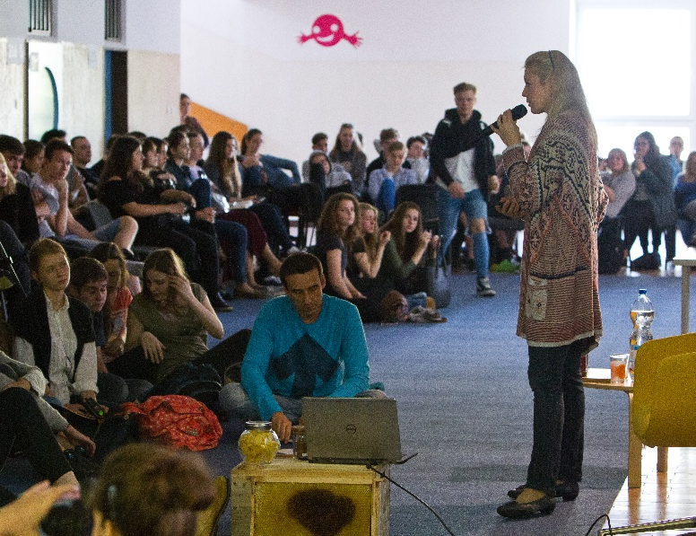

Slide 10
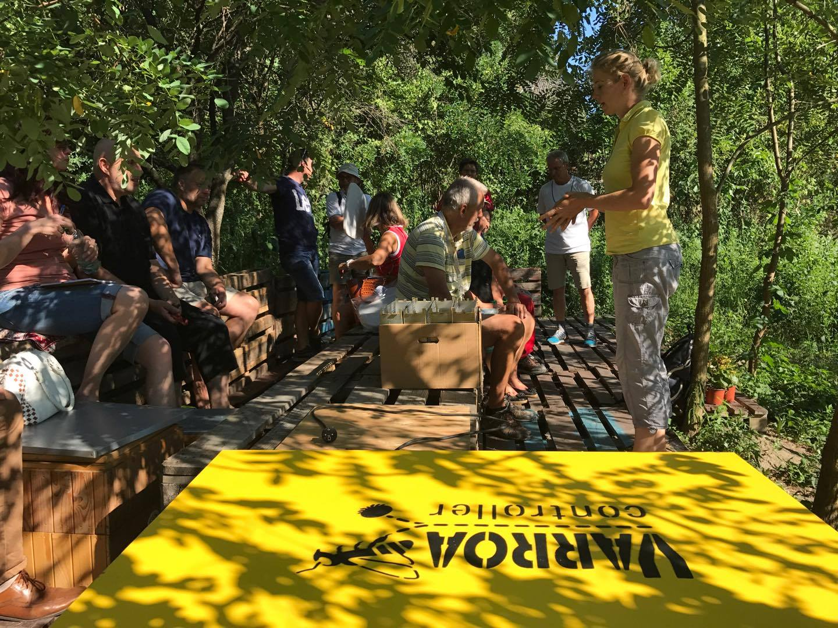
Hypertemia v liečbe včelieho plodu

Slide 11
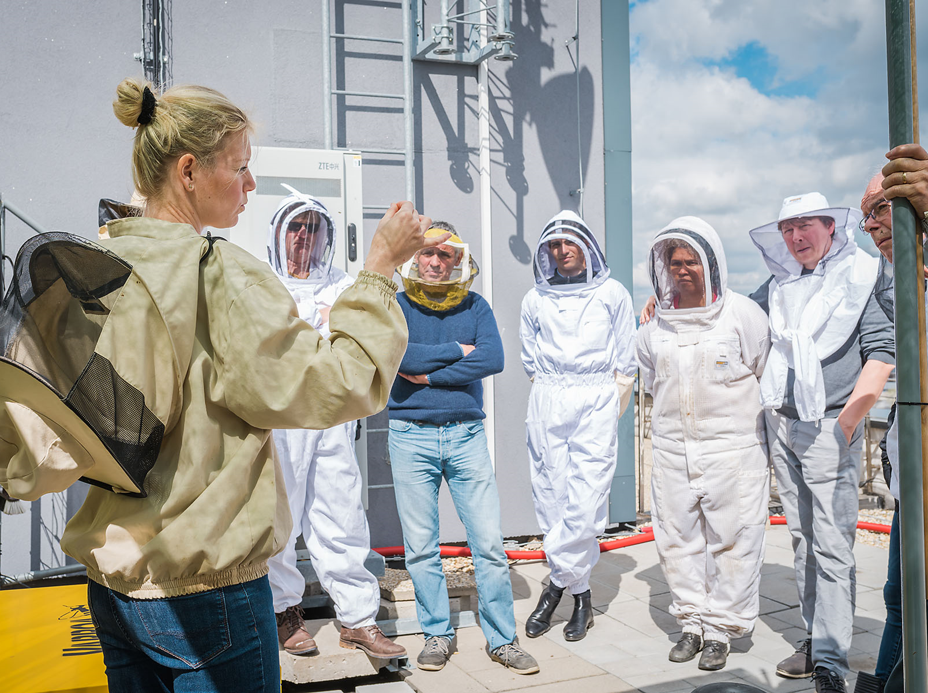
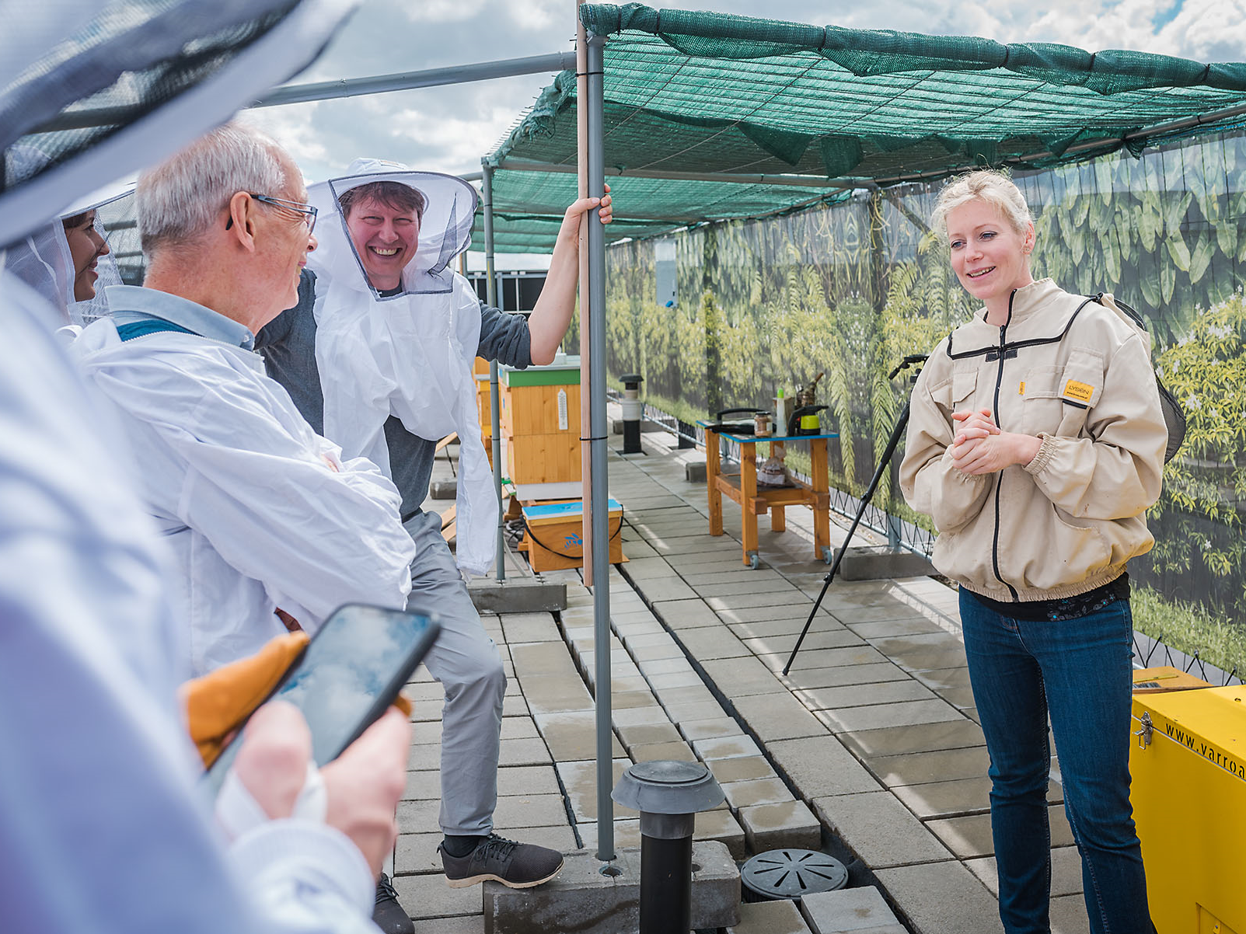
Hypertemia pre francúzkych včelárov

Slide 12
Hypertemia pre francúzkych včelárov

Slide 13
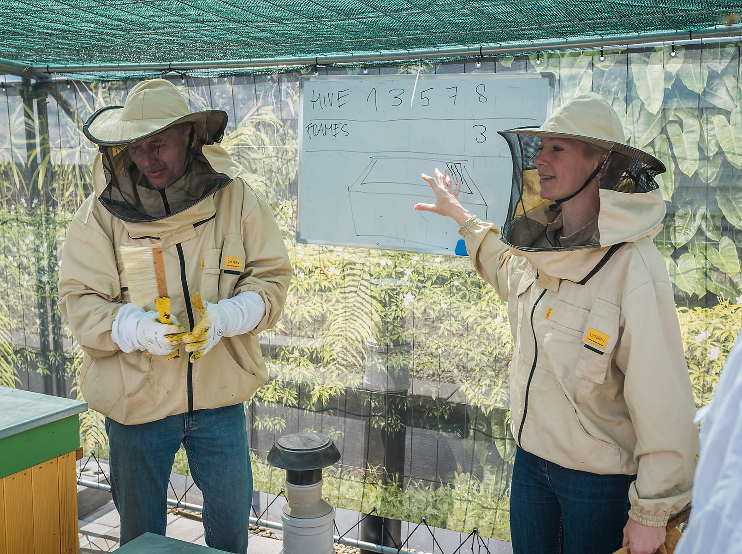
Hypertemia pre francúzkych včelárov

Slide 14
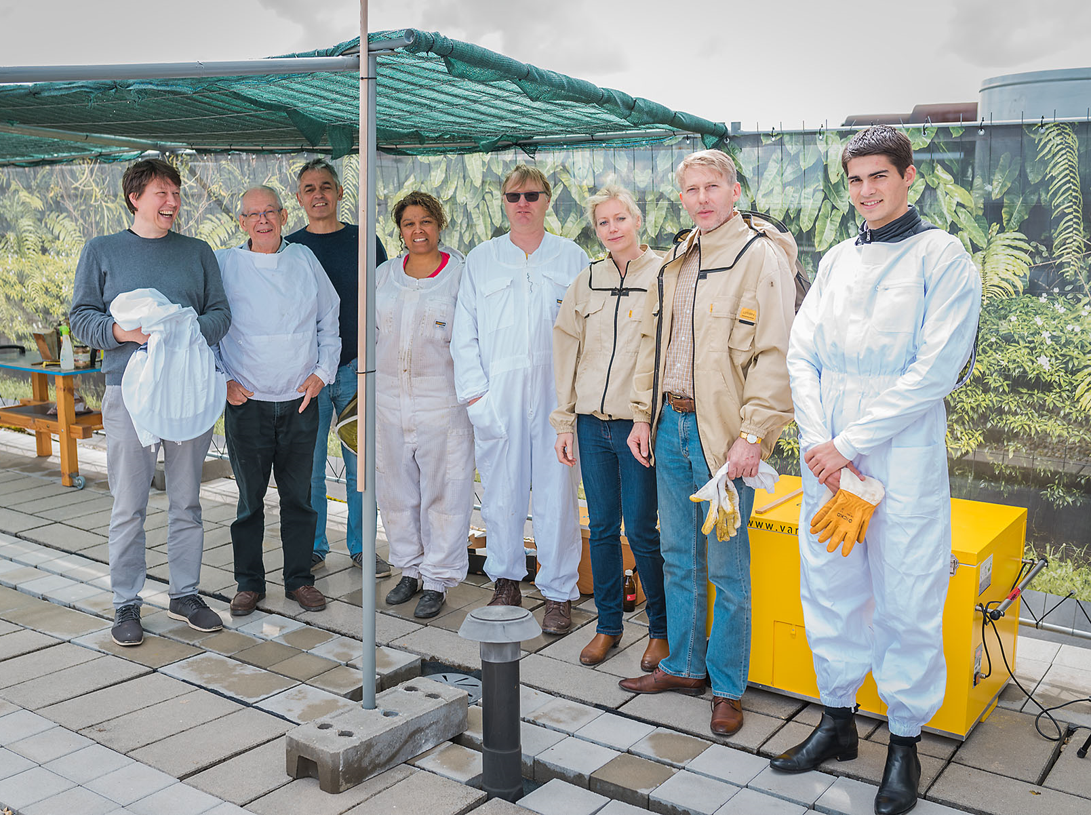
Hypertemia pre francúzkych včelárov

Slide 15
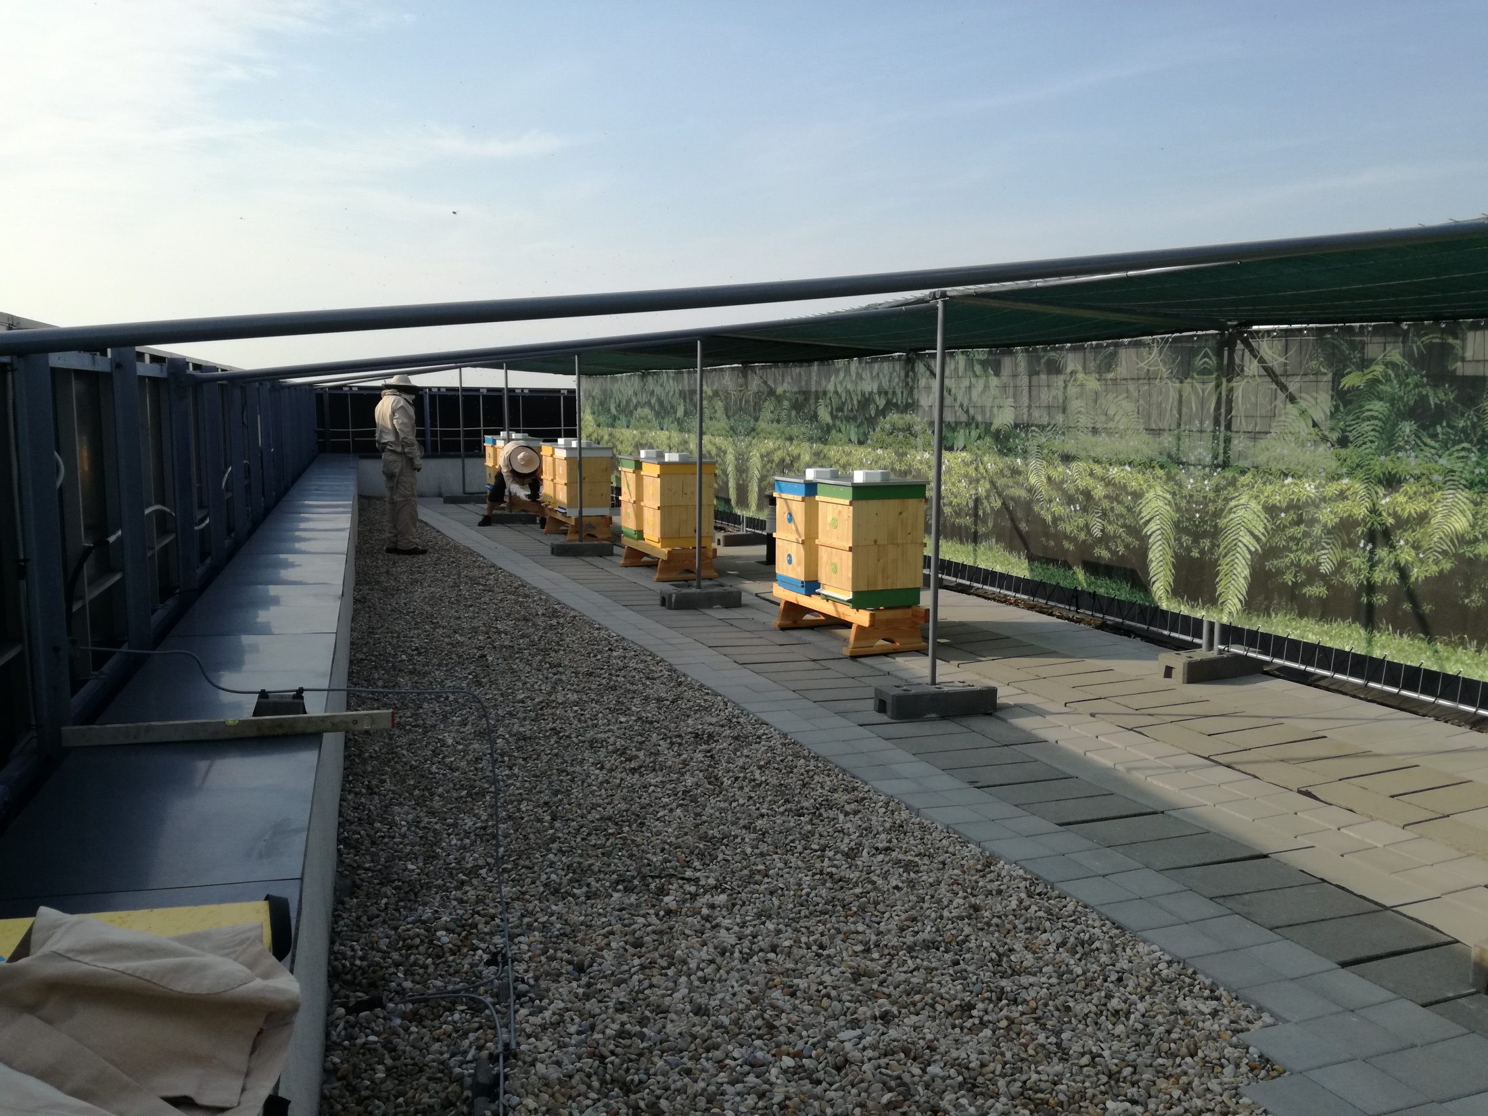
Chováme včely na streche uprostred mesta. Tisíce malých bzučiakov, aby zobudili ľudí v Bratislave. Aby im pripomínali, že včely chcú žiť. Že im nestačí len úľ, ale potrebujú zdravé prostredie, čistú vodu a kvety.

Slide 16
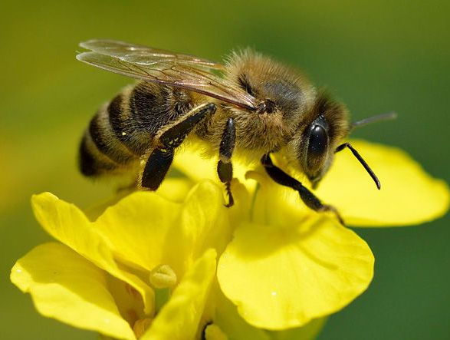
Spolu so včelami zachraňujeme prostredie kde žijú, kde žijeme.
Spolu so včelami zachraňujeme sami seba, naše deti, našu budúcnosť!
Sme v tom spolu.

Slide 17
Ďakujeme za pozornosť
helena.prokova@gmail.com
ruzicka@svetozar.sk

